Slide 1
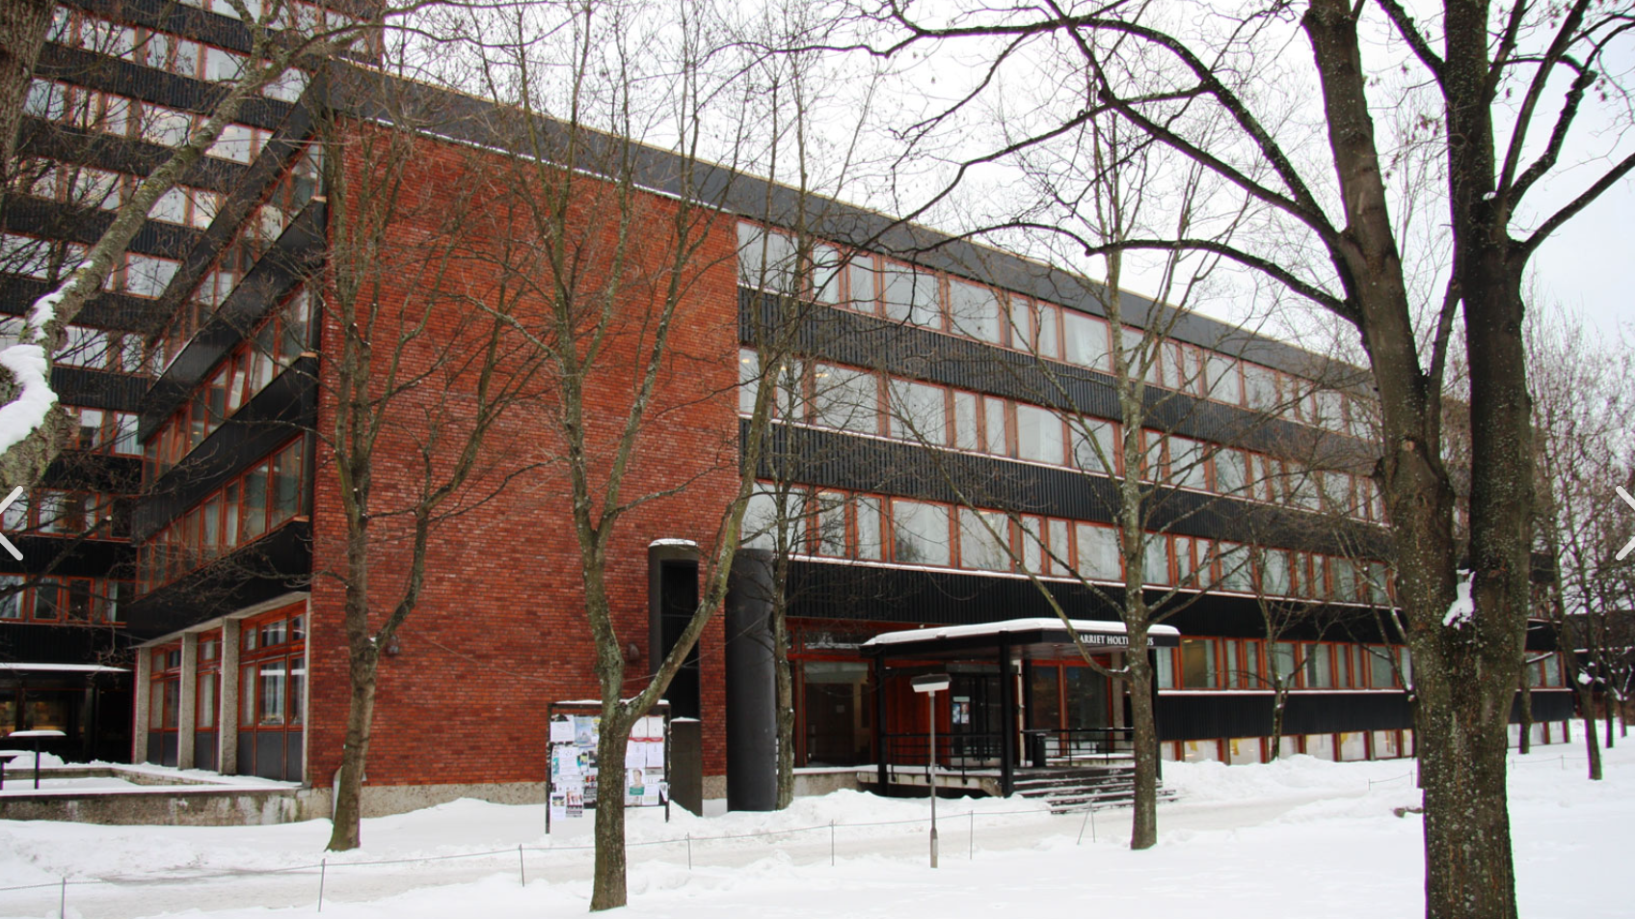
Institutt for sosiologi og samfunnsgeografi
Presentasjon på fakultetsstyreseminar
14. mars 2024
Anniken Hagelund

Slide 2
Et komplekst og mangfoldig institutt
UTDANNING
FORSKNING
To disipliner
Som begge er brede, både tematisk og metodisk
Mange studieprogrammer
BA, MA, Ph.d. i sosiologi
BA, MA, Ph.d. i samfunnsgeografi
BA i kultur og kommunikasjon (KULKOM)
BA i utviklingsstudier og bærekraft (UTV)
MA i organisasjon, ledelse og arbeid (OLA)
Lektorprogrammet
91 årsverk
37 fast ansatte vitenskapelige
23 stipendiater, 8 postdoktorer
13,6 administrative årsverk
Tematiske kjerneområder
Sosial ulikhet
Befolkningsstudier
Migrasjon, integrasjon og mangfold
Bærekraftige transformasjoner
Urbane studier
Politikk, organisasjon og arbeid
Kulturell og politisk deltakelse
Notes:
Sterke disipliner – sosiologi er 29 på Shanghai
Mye erfaring med tverr/flerfaglighet – og disipliner som i seg selv er preget av både tematisk og metodisk mangfold
Vi ser at vi leverer mange emner og studiepoeng til andre programstudenter – særlig sosiologi passer inn i veldig mange andre løp.
Og det har vært mye utvikling innenfor studieprogrammene:
Dynamisk tilbud av valgemner
Styrket profil på bærekraft innenfor både sgo og utv
I kulkom har selvsagt digitalisering og some blitt viktige temaer
OLA – tettere samarbeid med sosiologi og utvikling av tydelige studieløp
Forskning som virkelig tar fatt i de store samfunnsutfordringene:
Ulikhet og inkludering
Befolkningsendring
Klima og bærekraft

Slide 3
Hva har vært og er viktig for oss?
Vi rommer landets sterkeste fagmiljøer innenfor våre to disipliner
Ivareta fri forskning og undervisning av høy kvalitet (selvsagt!)
Styrke samarbeidsrelasjoner og forskningsmiljøer på instituttet
Særlig: Ulikhetsforskning, migrasjon/integrasjon, velferdsstat/befolkningsutvikling, bærekraft, by
SFF
Samtidig, rom for bredden i fagene, åpne utlysninger
Få kontroll på ressursene våre (=forutsigbarhet=bedre arbeidsmiljø)
Planlegging av arbeidsoppgaver, tar i bruk nye verktøy i 2024
Utnytte ressurser på tvers
Nytt grep: Mer helhetlig utdanningsledelse og styrke forskningsledelse

